Slide 1


Backend Frameworks
U-tad - Programación Web Servidor

Slide 2
Índice
¿Qué es un framework?
¿Por qué usar un framework?
Modelo Vista-Controlador
Frameworks más usados.

Slide 3
¿Qué es un framework?
Un framework (o entorno de trabajo) se define como una aplicación o conjunto de módulos que permiten el desarrollo ágil de aplicaciones mediante la aportación de librerías y/o funcionalidades ya creadas.

Slide 4
¿Por qué usar un framework?
Existen distintos puntos por los que usar frameworks:
Evita usar código repetido.
Utiliza buenas prácticas (Modelo-Vista-Controlador).
Permite el uso de herramientas avanzadas.
Desarrollo más veloz.

Slide 5
¿Cómo elegir un framework?
Los factores a considerar para elegir un framework son:
Soporte de comunidad
Simplicidad y potencia
Reutilización
Posicionamiento
Seguridad

Slide 6
Frameworks más usados
Python – Django, Flask, Pyramid, Web2py...
NodeJS – Express, Meteor... (semana 3)
Ruby – Rails, Sinatra, Hobbit... (semana 4)
PHP – Laravel, Codelgniter, Symfony... (semana 5)
Java – Spring, Struct... (semana 6)
C# - .Net (semana 7)

Slide 7
Empecemos con Python Flask
Python

Slide 8
Python (usaremos para Flask y Django)
Lenguajes interpretado y de alto nivel.
Python tienen un tipado fuerte (los valores no pueden cambiar de tipo) pero dinámico (las variables no tienen tipo).
Permiten orientación a objetos: clases, herencia…
Todo son objetos: métodos y atributos.
Se utilizan para scripting.
Propósito general.
Multiplataforma.
Gratuitos.

Slide 9
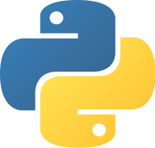
Python
Multiparadigma: POO, P. funcional…
Herencia múltiple
Fácil de leer
El uso de iteradores es más natural
Distingue strings normales de strings en Unicode
Se pueden crear funciones anidadas
Elementos como las “List comprehensions” son poco intuitivos
Ej.: [(x ** 2) for x in range(100) if (x % 2 is 0)].
El indentado es obligatorio

Slide 10
Python
Declaración de variables
a = 1 o PI = 3.14
Imprimir por pantalla
print(“Wenas”)
Pedir datos al usuario
val = input()
Condiciones
and y or

Slide 11
Python
Sentencias if/else
if x:
print(x)
elif y:
print(y)
else:
print(z)

Slide 12
Python
Bucles
while var < 10:
print(var)
var += 1

Slide 13


Slide 14
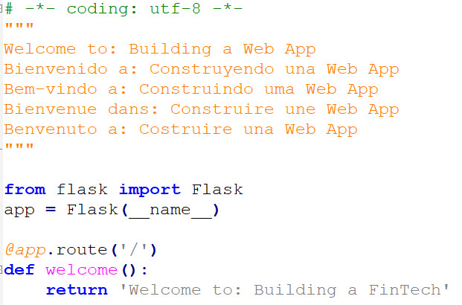
from flask import Flask
app = Flask(__name__)
@app.route('/')
def welcome():
return 'Welcome to: Building a FinTech'

Slide 15
Ejercicio 1) construir una App flask para devolver este Html simple como string:
VOLVEMOS EN 15 MINUTOS Y LO RESUELVO.
<!DOCTYPE html> <html> <body> <h1> Nombre del curso </h1> <p> Tu nombre </p>
<p> fecha de hoy </p> </body> </html>
Pd.
Remplazar “Nombre del curso” por el nombre del curso.
Remplazar “Tu nombre” por tu nombre de verdad.
Remplazar “fecha de hoy” por la fecha de hoy de verdad.

Slide 16
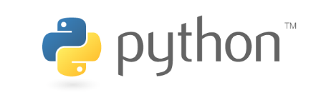
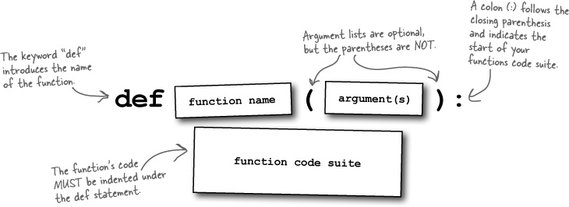
def index():
return "Hello World"

Slide 17
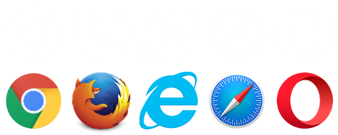
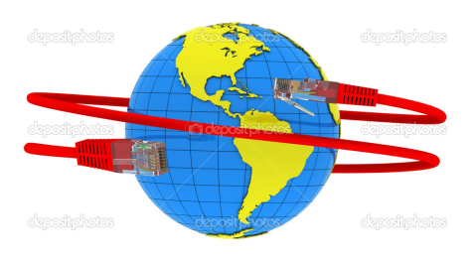

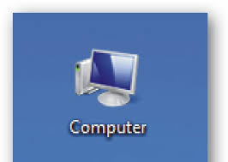

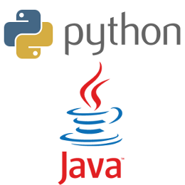
def index():
return "Hello World"
?
?
?
?

Slide 18



Matraz o Flask
def index():
return "Hello World"

Slide 19

Matraz o Flask
from flask import Flask
app = Flask(__name__)
@app.route('/')
def index():
return "Hello World"
@app.route('/miruta1')
def miruta1():
return "Mi ruta 1"
@app.route('/mivar/<mivar1>')
def mivar(mivar1):
return "mivar="+ mivar1
if __name__ == '__main__':
app.run(
port=int("5000")
)
def index():
return "Hello World"

Slide 20
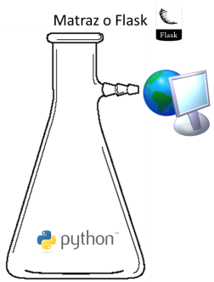
from flask import Flask
app = Flask(__name__)
@app.route('/')
def index():
return "Hello World"
@app.route('/miruta1')
def miruta1():
return "Mi ruta 1"
@app.route('/mivar/<mivar1>')
def mivar(mivar1):
return "mivar="+ mivar1
if __name__ == '__main__':
app.run(
port=int("5000")
)
http://localhost:5000/mivar/mystring1234
http – http means your data will be transfered using Hypertext Transfer Protocol, most commonly used over the internet
5000 - it means you will use the Flask default port (80 is the default internet port)
localhost resolves to 127.0.0.1
/mivar will call the python function “def mivar(mivar1)” with “mystring1234” as value, equivalent to in Python:
print mivar(“mystring1234”)

Slide 21


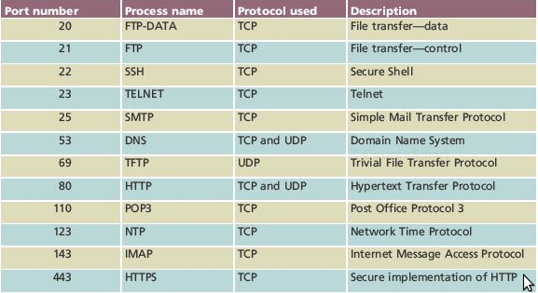
def index():
return "Hello World"
HTML / Javascript / Bootstrap
API / JSON / XML

Slide 22
HTML / Javascript / Bootstrap

Slide 23
API / JSON / XML

Slide 24
HTML / Javascript / Bootstrap
API / JSON / XML

Slide 25
Ejercicio 2) construir una App flaskk para delvolver este Html simple pero pasando el nombre del curso, tu nombre y la fecha de hoy como parametro.:
<!DOCTYPE html> <html> <body> <h1> Nombre del curso </h1> <p> Tu nombre </p>
<p> fecha de hoy </p> </body> </html>
HINT: ustar “”.format() de Python.

Slide 26

Welcome to Flask’s documentation. Get started with Installation and then get an overview with the Quickstart. There is also a more detailed Tutorial that shows how to create a small but complete application with Flask. Common patterns are described in the Patterns for Flask section. The rest of the docs describe each component of Flask in detail, with a full reference in the API section.
Flask depends on the Jinja template engine and the Werkzeug WSGI toolkit. The documentation for these libraries can be found at:
Jinja documentation
Werkzeug documentation

Slide 27
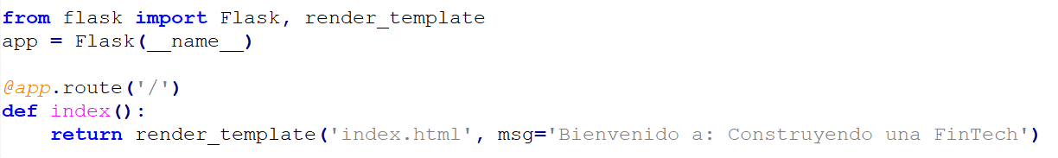
from flask import Flask, render_template
app = Flask(__name__)
@app.route('/')
def index():
return render_template('index.html', msg='Bienvenido a: Construyendo una FinTech')

Slide 28
Ejercicio 3) construir una App flaskk para delvolver este Html simple pero usando render_template y pasando el nombre del curso, tu nombre y la fecha de hoy como parámetro.:
<!DOCTYPE html> <html> <body> <h1> Nombre del curso </h1> <p> Tu nombre </p>
<p> fecha de hoy </p> </body> </html>
HINT: ustar “”.format() de Python.

Slide 29

Python Django

Slide 30
¿Qué es Django?
Django es un framework de desarrollo Web gratuito y de código abierto escrito en Python
La principal meta de Django es facilitar la creación de paginas web orientadas a acceso de bases de datos.
Algunos sitios que usan Django: Instagram, The Washington Times, Mozilla

Slide 31

Instalación
Instalación del framework:
pip install django
Crear un proyecto:
django-admin startproject prueba
Crear una app en el proyecto:
python manage.py startapp app
Ejecutar el servidor (modo debug):
python manage.py runserver

Slide 32
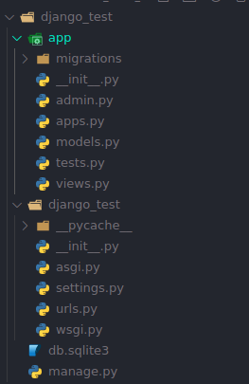
DJango: estructura del proyecto
django_test: configuraciones del proyecto como bbdd, rutas, autenticación, librerías…Ficheros asgi y wsgi
app: contiene los ficheros con los modelos (models), controladores (views) y vistas (templates)
static: contiene los ficheros estáticos y públicos (se puede cambiar el nombre)
manage.py: utilidad para la línea de comandos

Slide 33
Servidores
Ambos vienen con servidores de debug
Se ejecutan en los puertos 8000 y 3000
Tienen utilidades para debuguear
Para producción es conveniente usar un servidor tipo Apache
Django usa WSGI o ASGI y Rails utiliza Rack

Slide 34
Modelo - Vista - Controlador
Modelos: representación de los datos.
Vista: o interfaz, parte visual.
Controlador: lógica de la app
Separa funcionalidades
Django implementa el MVC de una forma especial: MTV

Slide 35
DJANGO
FRAMEWORK DE DESARROLLO WEB DE CODIGO ABIERTO
PYTHON
“MODELO-VISTA-CONTROLADOR” (MVT)
2005
SITIOS WEB COMPLEJOS
PRINCIPIO NO TE REPITAS

Slide 36
MODELO VISTA CONTROLADOR
DJANGO
-CONTROLADOR LLAMADO VISTA
-VISTA LLAMADO TEMPLATE
-SE ASEMEJA A LA IMPLEMENTACION DEL MVC
-DJANGO BUSCA UNA HERRAMIENTA QUE FUNCIONE LO MEJOR POSIBLE
-MVC REPRESENTADO POR EL PROPIO FRAMEWORK
-MTV

Slide 37
servidores
DJANGO
Servidor de desarrollo built-in
WSGI
python .\managepy runserver

Slide 38
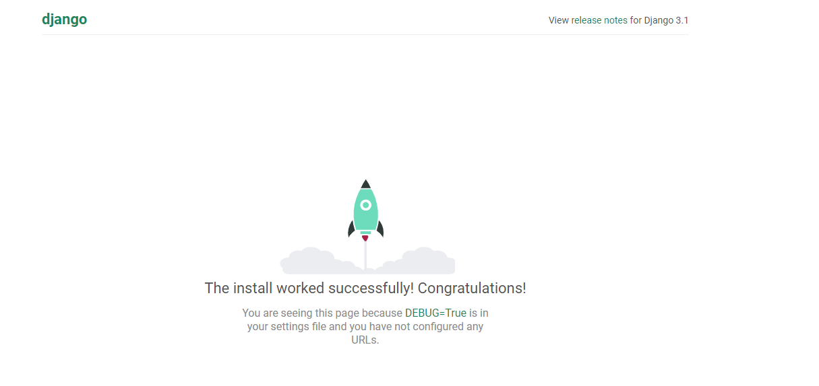
instalación
DJANGO
-pip install django
-django-admin startproject _nombre_
-BBDD-> python manage.py migrate
-python manage.py runserver

Slide 39
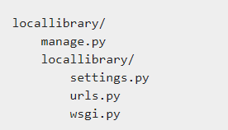
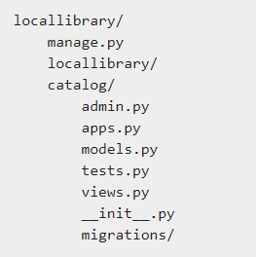
ESTRUCTURA djanGO
DJANGO
django-admin startproject _nombre_carpeta_
NOS CREA UNA ESTRUCTURA DE CARPETAS
SETTING.PY -> AJUSTES DEL SITIO, FICHEROS ESTATICOS, CONFIGURACION DE LA BBDD
URLS.PY -> MAPEOS URL-VISTAS
WSGI.PY -> COMUNICARSE CON EL SERVIDOR WEB
Python 3 manage.py startapp catalog

Slide 41
Comparación de frameworks
Python Django y PHP Laravel

Slide 42
Python DJANGO VS NodeJs EXPRESS

Slide 43
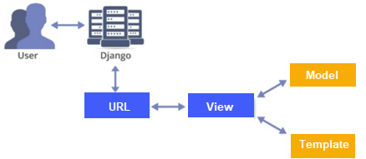
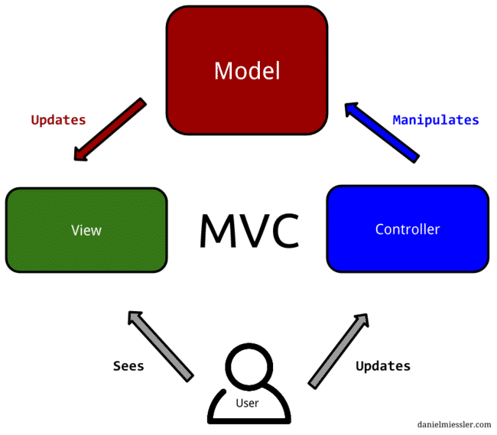
Arquitectura y paradigma comunicación servidor aplicación
Django
WSGI
Express
CGI
Notes:
Arquitectura
Modelo Vista Template es ligeramente diferente de MVC . De hecho, la principal diferencia entre los dos patrones es que Django mismo se encarga de la parte del controlador , dejándonos con la plantilla
Modelo Vista Controlador es es un patrón de arquitectura que separa una aplicación en tres componentes lógicos principales: el modelo, la vista y el controlador. ...
El paradigma de comunicación servidor-aplicación que utiliza django es:
WSGI ejecuta el intérprete de Python en el inicio del servidor web, ya sea como parte del proceso del servidor web o como un proceso separado , y carga el script en él. Cada solicitud da como resultado una función específica en el script que se llama, y el entorno de solicitud se pasa como argumentos a la función. Todos los Frameworks de Python usan WSGI.
en cambio en Express :
CGI (Common Gateway Interface) ejecuta el script como un proceso separado para cada solicitud y usa variables de entorno, stdin y stdout para "comunicarse" con él.

Slide 44
Estructura de la aplicación DJANGO
models.py
views.py
tests.py
migrations
urls.py
queries.py
Notes:
Analizando lo que se ha creado dentro de la carpeta quickstart podemos ver como es la estructura de una aplicación Django:
models.py: fichero con la información sobre los modelos de datos que usa nuestra aplicación.
views.py: archivo que contiene todas las vistas empleadas por la aplicación.
tests.py: fichero para desarrollar posibles tests para la aplicación.
migrations: directorio encargado de detectar cambios en las bases de datos que usa la aplicación.
Es muy recomendable crear ficheros adicionales, especialmente estos dos:
urls.py: fichero con las posibles urls o endpoints de la API.
queries.py: archivo con las distintas llamadas a las bases de datos.

Slide 45
Estructura de la aplicación EXPRESS
package.json
index.js
app.js
middelwares
controllers
Notes:
La estructura inicial del proyecto contiene en la raíz un archivo package.json donde vamos a especificar la información de nuestro paquete con sus dependencias,
un archivo index.js para la conexión a la base de datos y configuración general,
un app.js para crear el servidor web con NodeJS y la configuración de express,
un directorio para nuestros middlewares, un directorio de models para crear los modelos y esquemas,
un directorio de controllers para crear las acciones y operaciones sobre nuestra base de datos, y finalmente, un directorio de rutas el que definimos las rutas a las que responderá nuestra aplicación.

Slide 46
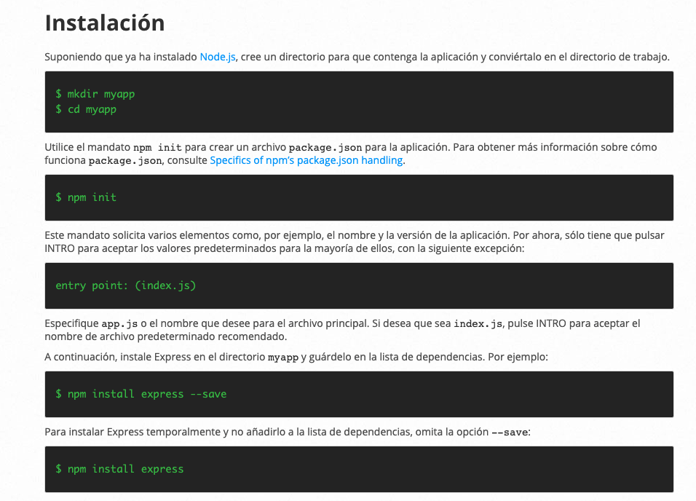
Como crear un proyecto con django vs express
Django
Express
Python instalado
django-admin startproject nombre_proyecto
Para crearte un app: python manage.py startapp nombre_app
Por último python manage.py runserver

Slide 47
FIN - Express

Slide 48


Django
vs.
Ruby on Rails

Slide 49
Python vs Ruby: similitudes
Ambos lenguajes son interpretados y de alto nivel.
Tanto Python como Ruby tienen un tipado fuerte (los valores no pueden cambiar de tipo) pero dinámico (las variables no tienen tipo).
Permiten orientación a objetos: clases, herencia…
Todo son objetos en ambos lenguajes: métodos y atributos.
Se utilizan para scripting.
Propósito general.
Multiplataforma.
Gratuitos.

Slide 50

Python vs Ruby: diferencias
Multiparadigma: POO, P. funcional…
Herencia múltiple
Fácil de leer
El uso de iteradores es más natural
Distingue strings normales de strings en Unicode
Se pueden crear funciones anidadas
Elementos como las “List comprehensions” son poco intuitivos
Ej.: [(x ** 2) for x in range(100) if (x % 2 is 0)].
El indentado es obligatorio
Orientado a objetos principalmente
Herencia simple
No tan fácil de leer
El uso de iteradores no es tan natural
Trata todos los strings de la misma forma y no reconoce Unicode
Las funciones anidadas no son posibles
Las “List comprehensions” son más intuitivas y naturales
Ej.: (0..99).select {|x| x % 2 == 0 }.map {|x| x ** 2 }
El indentado no es obligatorio

Slide 51
Python vs Ruby: ejemplos
Declaración de variables
a = 1 o PI = 3.14
Imprimir por pantalla
print(“Wenas”)
Pedir datos al usuario
val = input()
Condiciones
and y or
a = 1 o PI = 3.14
puts(“Wenas”) o puts “Wenas”
val = gets
|| y && o and y or

Slide 52
Python vs Ruby: ejemplos
Sentencias if/else
if x:
print(x)
elif y:
print(y)
else:
print(z)
if x
puts x
elif y
puts y
else
puts z
end

Slide 53
Python vs Ruby: ejemplos
Bucles
while var < 10:
print(var)
var += 1
while var < 10
puts var
var += 1
end
10.times do |num|
puts num
end

Slide 54

Instalación
Instalación del framework:
pip install Django
Crear un proyecto:
django-admin startproject prueba
Crear una app en el proyecto:
python manage.py startapp app
Ejecutar el servidor (modo debug):
python manage.py runserver
Instalación del framework:
gem install rails
Crear un proyecto:
rails new prueba
Ejecutar el servidor (modo debug):
bin/rails server

Slide 55
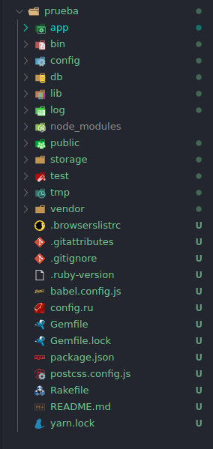
Rails: estructura del proyecto
app: contiene los controladores, modelos y vistas, también los helpers, mailers, etc.
bin: scripts para montar y ejecutar la app
config: configuración de las apps (rutas, bbdd...)
db: esquema y migraciones de la bbdd
lib: librerías del proyecto
public: elementos estáticos expuestos públicamente

Slide 56
DJango: estructura del proyecto
django_test: configuraciones del proyecto como bbdd, rutas, autenticación, librerías…Ficheros asgi y wsgi
app: contiene los ficheros con los modelos (models), controladores (views) y vistas (templates)
static: contiene los ficheros estáticos y públicos (se puede cambiar el nombre)
manage.py: utilidad para la línea de comandos

Slide 57
Servidores
Ambos vienen con servidores de debug
Se ejecutan en los puertos 8000 y 3000
Tienen utilidades para debuguear
Para producción es conveniente usar un servidor tipo Apache
Django usa WSGI o ASGI y Rails utiliza Rack

Slide 58
Modelo - Vista - Controlador
Modelos: representación de los datos.
Vista: o interfaz, parte visual.
Controlador: lógica de la app
Separa funcionalidades
Ambos frameworks utilizan el patrón MVC
Rails lo implementa por defecto
Django implementa el MVC de una forma especial: MTV

Slide 59
DJANGO
FRAMEWORK DE DESARROLLO WEB DE CODIGO ABIERTO
PYTHON
MODELO-VISTA-CONTROLADOR
2005
SITIOS WEB COMPLEJOS
PRINCIPIO NO TE REPITAS

Slide 60
RAILS
FRAMEWORK DE APLICACIONES WEB DE CODIGO ABIERTO
RUBY
MODELO-VISTA-CONTROLADOR
2005
SIMPLICIDAD
PRINCIPIO NO TE REPITAS

Slide 61
MODELO VISTA CONTROLADOR
DJANGO
-CONTROLADOR LLAMADO VISTA
-VISTA LLAMADO TEMPLATE
-SE ASEMEJA A LA IMPLEMENTACION DEL MVC
-DJANGO BUSCA UNA HERRAMIENTA QUE FUNCIONE LO MEJOR POSIBLE
-MVC REPRESENTADO POR EL PROPIO FRAMEWORK
-MTV
RAILS
-MODELO CONSISTE EN LAS CLASES QUE REPRESENTAN A LAS TABLAS EN LA BBDD
-VISTA ES LA LOGICA DE LA VISUALIZACIÓN
-RAILS EMPLEA RUBY EMPOTRADO
-CONTROLADOR RESPONDE A LA INTERACCIÓN DEL USUARIO E INVOCAN A LA LÓGICA DE LA APLICACIÓN

Slide 62
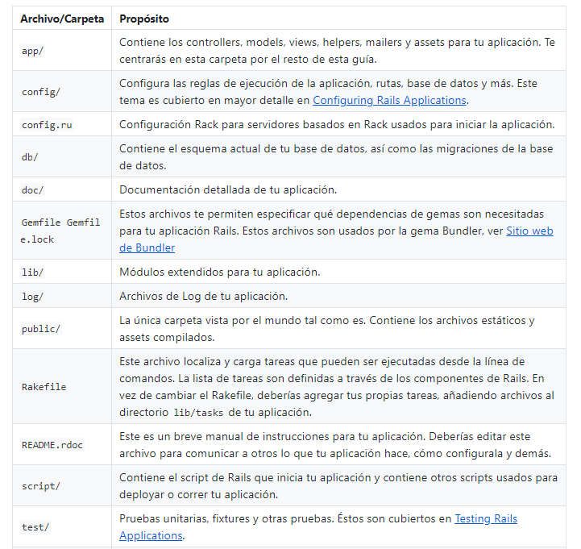
ESTRUCTURA djanGO
DJANGO
django-admin startproject _nombre_carpeta_
NOS CREA UNA ESTRUCTURA DE CARPETAS
SETTING.PY -> AJUSTES DEL SITIO, FICHEROS ESTATICOS, CONFIGURACION DE LA BBDD
URLS.PY -> MAPEOS URL-VISTAS
WSGI.PY -> COMUNICARSE CON EL SERVIDOR WEB
Python 3 manage.py startapp catalog
RAILS
rails new blog

Slide 63
servidores
DJANGO
Servidor de desarrollo built-in
WSGI
Python .\managepy runserver
RAILS
-RACK
-PUMA
Rails s
-Passenger es mejor conocido por usarse con aplicaciones Ruby on Rails, sin embargo, también puede servir aplicaciones web Python que usan la interfaz WSGI , incluida cualquier aplicación que use Django framework.
-Incluso podemos usar Python FastCGI

Slide 64
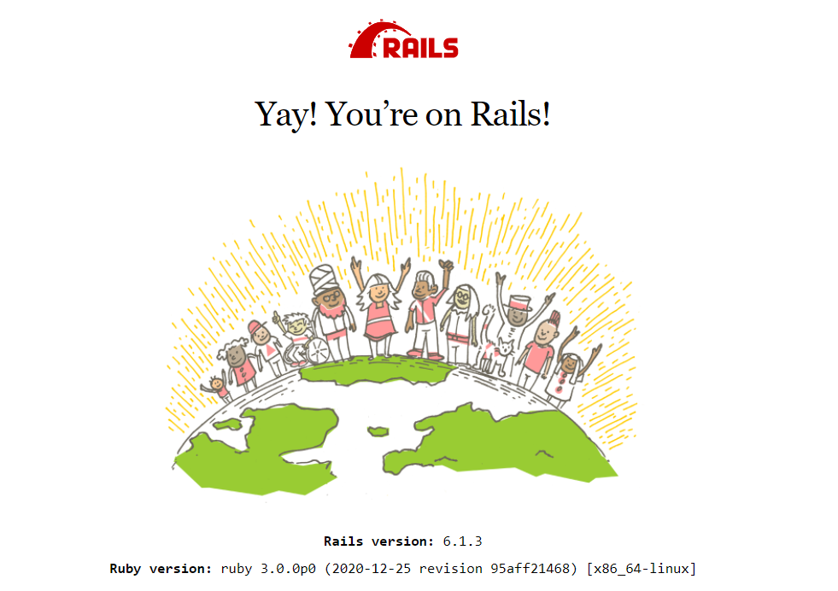
instalación
DJANGO
-pip install Django
-django-admin startproject _nombre_
-BBDD-> Python manage.py migrate
-python manage.py runserver
RAILS
-Instalar Ruby en Windows/Linux
-Instalar Ubuntu y poner Windows como subsistema Linux
-Instalar Rails y ruby https://gorails.com/setup/windows/10

Slide 65
FIN - Ruby on Rails

Slide 66

¿Qué es PHP Laravel?
Laravel es también un framework de código abierto y desarrollado en PHP
Esta diseñado con el propósito de desarrollar paginas web de forma mas simple con gran variedad de funciones incorporadas.
Algunos ejemplos de webs que utilizan Laravel como framework son: 9GAG, UNION, Toyota Hall of fame

Slide 67


Python vs PHP
Popularidad: Python es ampliamente usado en inteligencia artificial y en ciencia de datos mientras que PHP es elegido como lenguaje de desarrollo web.
Código: Ambos son lenguajes fáciles a la hora de empezar a utilizarlos pero las reglas de indentación que tiene Python lo hace mas fácil de leer que PHP, el cual tiene un enfoque mas clásico.

Slide 68
Python vs PHP
Frameworks: PHP tiene acceso a muchos mas frameworks de desarrollo que Python y muchos de estos llevan mas tiempo en desarrollo.
Conectividad a bases de datos: En este aspecto PHP le lleva ventaja a Python ya que puede conectarse a una cantidad mas amplia de bases de datos.

Slide 69
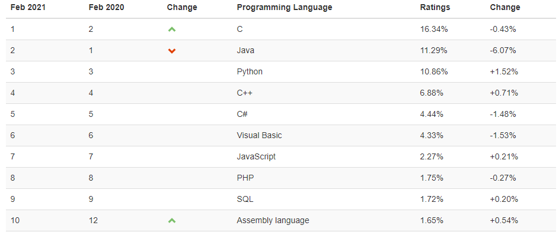
Ranking TIOBE

Slide 70

Usos del MVC - Laravel
Laravel propone el uso del “Routes with clousures”, en el cual podemos llamar a la vista sin pasar por el controlador con el objetivo de hacer el código mas claro.
Sin embargo también se puede usar el MVC tradicional y utilizar un controlador intermedio.
Route with clousure
Llamada a controlador

Slide 71
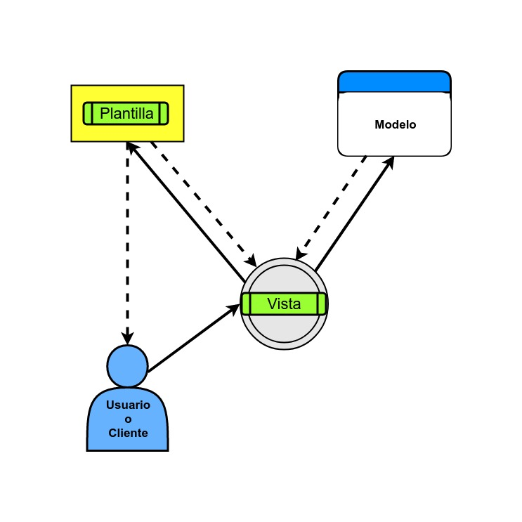
Usos del MVC - Django
En Django nuestro controlador es manejado por el propio framework, por lo tanto este es conocido como un framework MTV, que es una variante del MVC.
M de “Model” (modelo), el cual sigue siendo la capa de interacción y comunicación con la base de datos
T de “Template” (plantilla), la cual cumple la funcion de la vista del MVC, que es la designada a la lógica de negocios, es decir la representación de nuestros datos en HTML.
V de “View” (vista), que en este caso funciona de capa intermedia entre el modelo y la plantilla, similar al controlador del MVC.

Slide 72
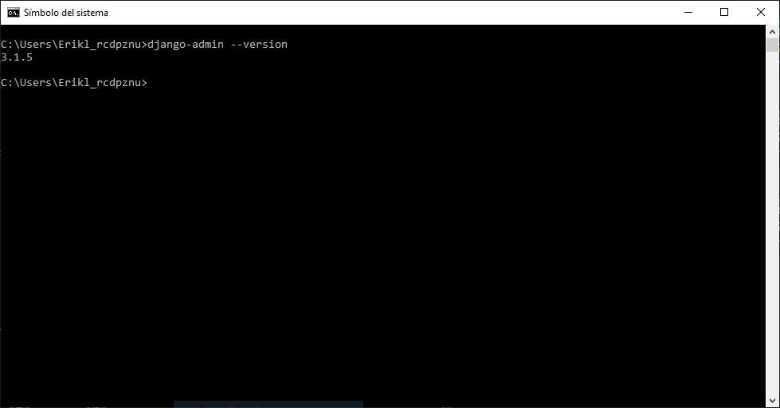
Instalar y crear un proyecto de Django
Necesitamos una versión actualizada de Python
Realizamos el comando > pip install django
Vemos nuestra versión de Django con >django-admin –versión

Slide 73
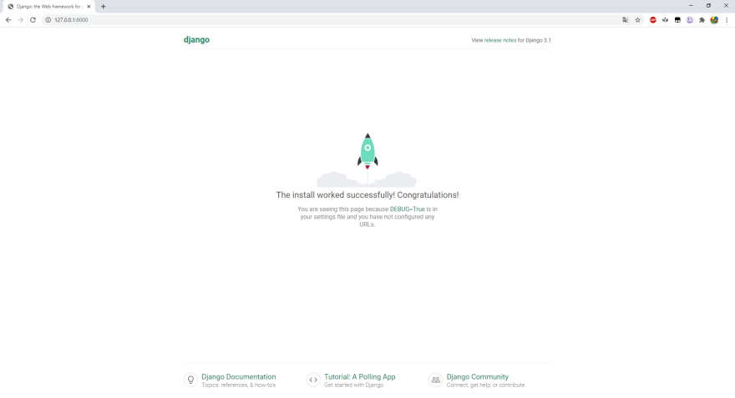
Como crear un proyecto de Django
Creamos el proyecto con el comando >django-admin startproject *nombre*
Podemos ejecutar el proyecto montando un servidor con el comando >python manage.py runserver
Para ver la pagina estándar de Django abrimos en un navegador la dirección 127.0.0.1:8000

Slide 74
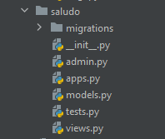
Como crear una App
Para crear una aplicación basta con ejecutar el comando >python manage.py startapp *nombre_aplicación*
Una vez creada la aplicación se nos crea automáticamente una carpeta en la dirección del proyecto con los archivos necesarios

Slide 75


Instalar y crear un proyecto de Laravel
Antes de instalar Laravel necesitamos descargar unas aplicaciones previas.
Composer: Es el administrador de dependencias de paquetes de Laravel.
PHP: Es el lenguaje en el que esta escrito Laravel.

Slide 76
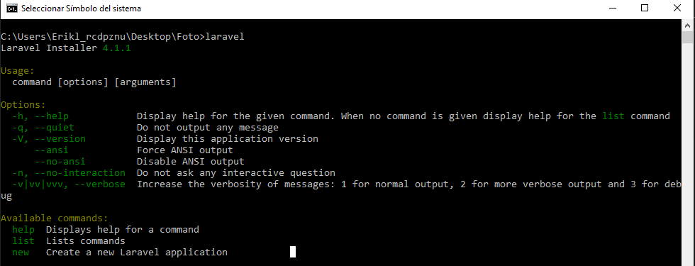
Instalar y crear un proyecto de Laravel
Ahora si, para descargar Laravel utilizamos el comando:
>composer global require laravel/installer
Para ver si la descarga ha funcionado y comprobar la versión introducimos el comando >Laravel, y así nos aseguramos de que este en el PATH.

Slide 77
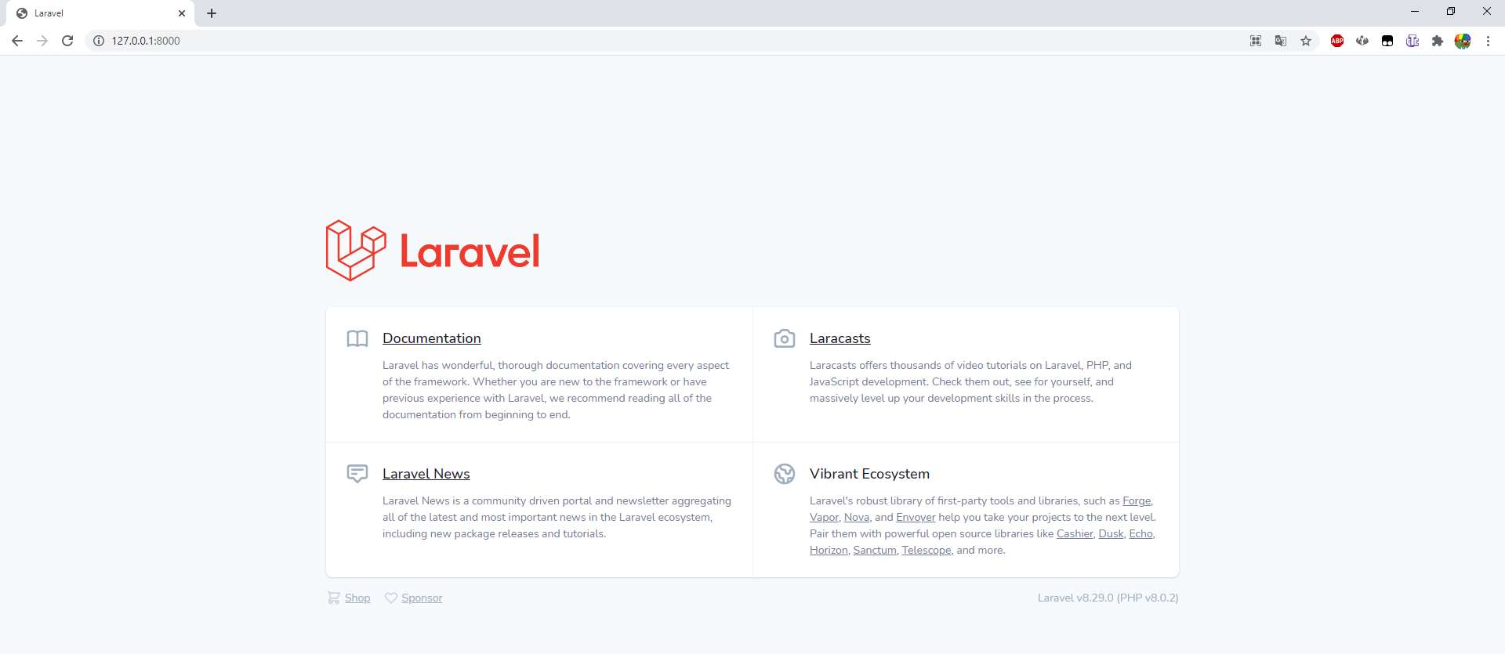
Crear un proyecto de Laravel
Lo siguiente es crear el proyecto, lo cual se hace desde la consola con el comando:
>Laravel new *nombre del proyecto*
Podemos ejecutar el proyecto yendo al directorio de nuestro proyecto y montando un servidor con el comando :
>php artisan serve
Para ver la pagina estándar de Laravel abrimos en un navegador la dirección 127.0.0.1:8000

Slide 78
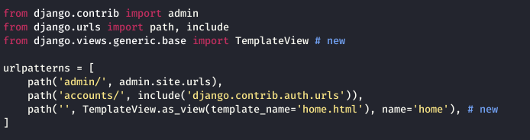
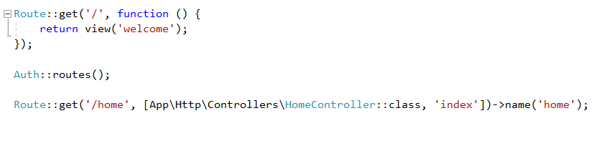
Comparación
Django
Laravel

Slide 79
Servidor
Django lleva incorporado un simple servidor web de desarrollo que se puede usar para probar de forma local aplicaciones web Django con el explorador web de nuestro ordenador
Lavarel al ser un framework de PHP no lleva incorporado un servidor, por lo que si queremos probarlo deberemos de hacer uso de herramientas como xampp

Slide 80
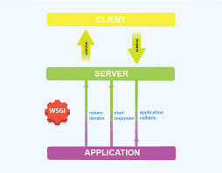
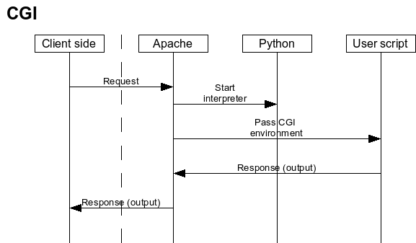
Paradigma de comunicación servidor-aplicación
Django usa WSGI (Web Server Gateway Interface)
Laravel usa GCI (Common Gateway Interface)

Slide 81
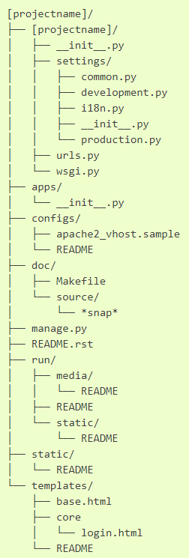
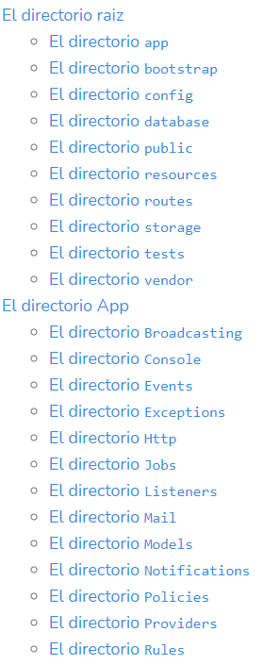
Estructura de la aplicación
Django
Laravel

Slide 82
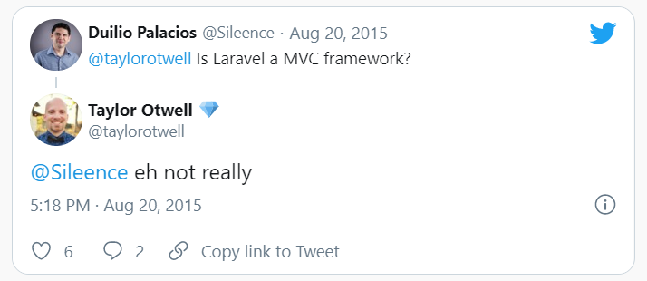
Modelo vista-controlador
Django usa el modelo vista-template (MVT)
M significa "Model" (Modelo), la capa de acceso a la base de datos.
T significa "Template" (Plantilla), la capa de presentación.
V significa "View" (Vista), la capa de la lógica de negocios.
Lavarel no usa el modelo vista-controlador, a pesar de lo que mucha gente cree.

Slide 83
FIN - Laravel

Slide 84
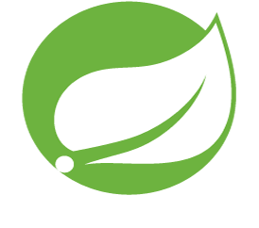
Java - Spring
Es un framework derivado de Java que permite una programación en este lenguaje más fácil y veloz.
Permite el desarrollo de microservicios, nube, aplicaciones web y automatizaciones.
Tutorial

Slide 85
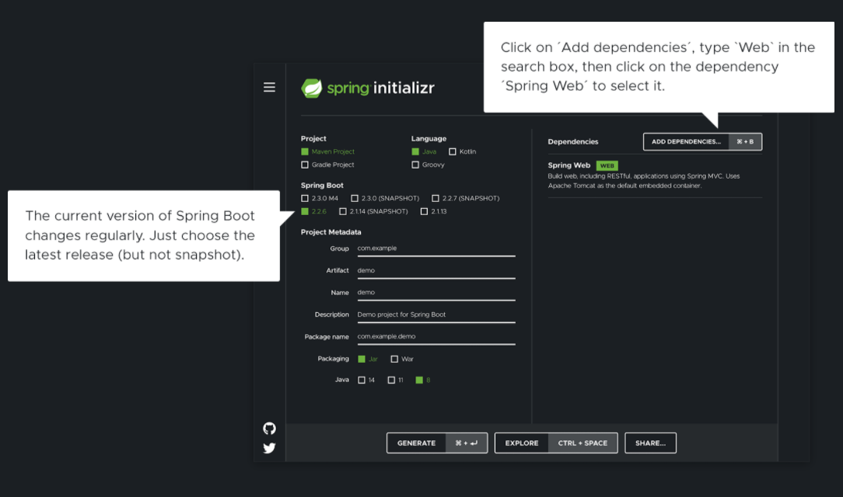

Slide 86

C# .Net
Microsoft .Net es un framework destinado al Desarrollo multiplataformas de forma más eficaz.
También sirve para el desarrollo de aplicaciones móviles, desarrollo de videojuegos e IoT.
Tutorial

Slide 87
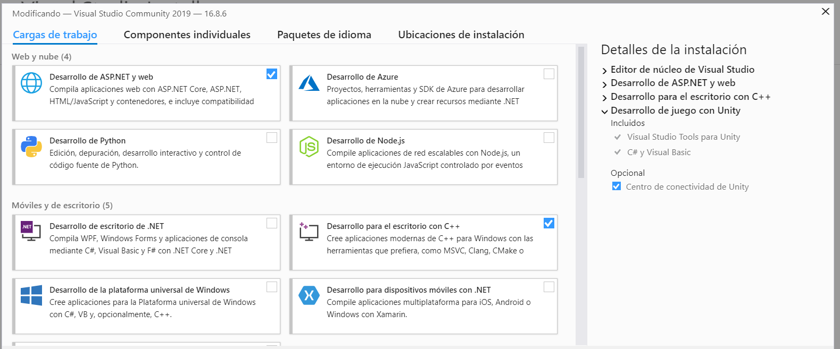

Slide 88
Comparación Spring - .Net
 | Spring | .Net
Lenguaje | Java | C#
Servidor | Apache Tomcat (Puerto 8080) | ISS (Puerto 44398)
Paradigma de comunicación | HTTP | HSTS
Modelo Vista-Controlador | Servlet | CGI

Slide 89
FIN - .Net

Slide 90
INSTALACION NodeJS EXPRESS
Instalar node js
Instalar express
Instalar servidor bbdd

Slide 91
INSTALACION PHP CODEIGNITER
Instalar codeIgniter
Instalar servidor externo
Instalar bbdd

Slide 92
SERVIDOR
NodeJS Express: posee servidor propio, por lo que no hace falta utilizar uno externo.
PHP CodeIgniter: no posee servidor propio. Habrá que utilizar uno externo como XAMPP.

Slide 93
PARADIGMA DE COMUNICACIÓN SERVIDOR-APLICACION
NodeJS CodeIgniter: utiliza CGI (Common Gateway Interface), es decir, ejecuta el script como un proceso separado para cada una de las solicitudes y utiliza variables de entorno como stdin y stdout para llevar a cabo el proceso de comunicación con el.
PHP Express: también utiliza CGI.

Slide 94
ESTRUCTURA DE LA APLICACIÓN (NodeJS CODEIGNITER)
Utiliza un MVC (Modelo Vista Controlador).
Modelo Vista Controlador (MVC) es un estilo de arquitectura de software que separa los datos de una aplicación, la interfaz de usuario, y la lógica de control en tres componentes distintos.
El Modelo que contiene una representación de los datos que maneja el sistema, su lógica de negocio, y sus mecanismos de persistencia.
La Vista, o interfaz de usuario, que compone la información que se envía al cliente y los mecanismos interacción con éste.
El Controlador, que actúa como intermediario entre el Modelo y la Vista, gestionando el flujo de información entre ellos y las transformaciones para adaptar los datos a las necesidades de cada uno.

Slide 95
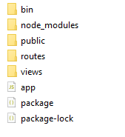
ESTRUCTURA DE LA APLICACIÓN (PHP EXPRESS)

Slide 96

Frameworks: DjaNGO-METEOR

Slide 97

Comparación entre
lenguajes
Django - Python
- Rápido desarrollo y código claro
- Facilidad de mantenimiento y
extensibilidad
- Algo lento comparado con la competencia
- No es la mejor solución para real-time.
meteor - JS
Todo con un único lenguaje, la frontera entre
front y backend se minimiza
No recomendable para proyectos grandes
- Rápido y sencillo de desplegar
Realización de proyectos real-time y pocos
recursos en servidor

Slide 98
servidor utilizado en cada ejemplo
Django
Django incluye un servidor web liviano para trabajar en la etapa de desarrollo, utilizado en mi ejemplo.
Sin embargo, en la etapa de producción se recomienda el uso de Apache 2 con mod_Python
Meteor
Meteor también implementa un servidor web sobre el que trabajar.
Además incluye otras herramientas del lado del servidor como un mongodb.

Slide 99
paradigma de comunicación
servidor-aplicación utilizado
Django
meteor
WSGi (Web Server Gateway
Interface)
WSGi (Web Server Gateway
Interface)

Slide 100

cómo INSTALAR CADA
FRAMEWORK
Django
Meteor
Teniendo instalado Python, tan
solo ejecutar “pip install django”
Primero instalar “Chocolatey” y ejecutar “choco install meteor” en tu línea de comandos.

Slide 101

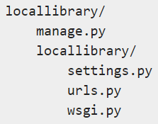
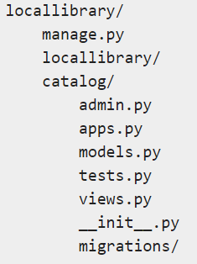
estructura de la aplicación:
django
Usando “django-admin startproject” creamos la estructura del proyecto:
Usando “python3 manage.py startapp catalog” creamos la estructura de la aplicación llamada “catalog”. Directorio actualizado del proyecto:

Slide 102
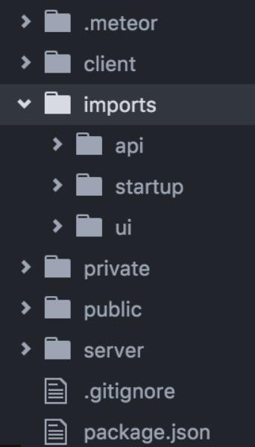
estructura de la aplicación:
meteor
Estructura tras ejecutar “meteor” en la
carpeta del proyecto:
client: Equivale al bloque de código encabezado por Meteor.isClient .
server: Equivale al bloque de código iniciado por Meteor.isServer .
public: Albergará los componentes estáticos y comunes.
private: Contendrá los componentes o datos únicamente disponible para el lado del servidor.
tests: Aquí podremos incluir bloques de código que aún no
queramos implementar en producción, el código “de pruebas” por
decirlo de alguna forma.

Slide 103
modelo-vista-controlador
Django
Django redefine este modelo como MVT: Modelo-Vista-Template.
El control lo maneja el framework, no hay un controlador separado y la aplicación completa se basa en la vista del modelo y la plantilla,
Meteor
Meteor utiliza el Modelo-Vista- Controlador tradicional.
React suele ser una de las opciones más utilizadas en la implementación de las vistas del modelo.

Slide 104



Slide 105
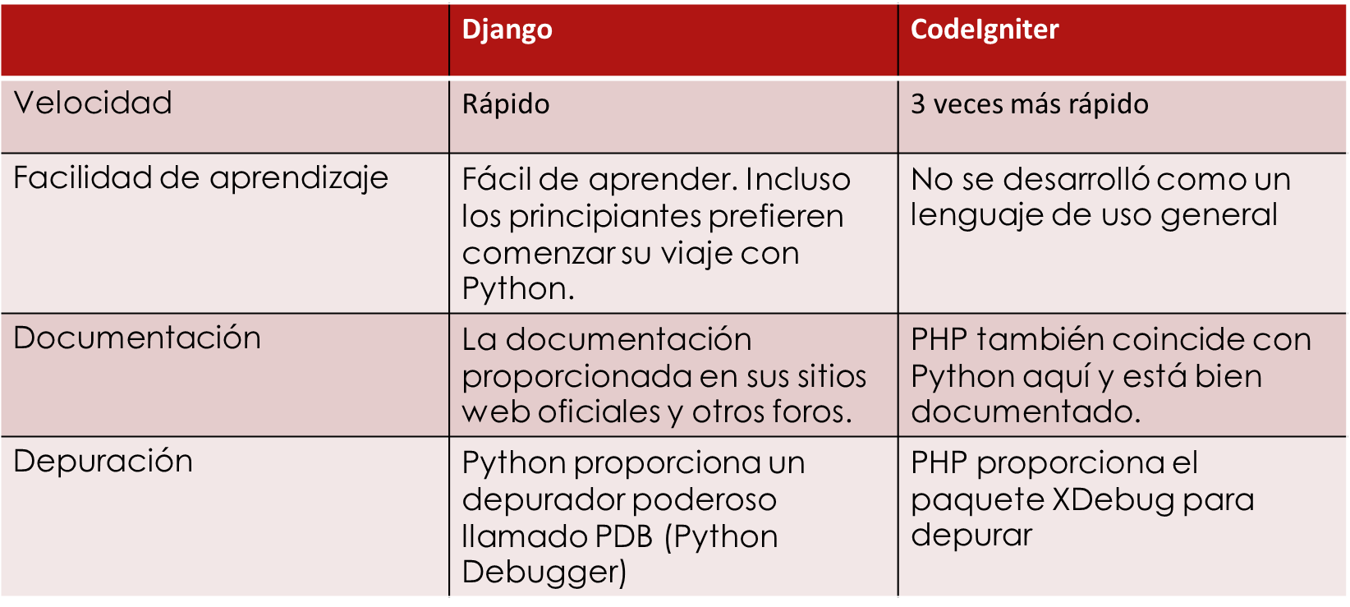
Comparación lenguajes

Slide 106
Comparación lenguajes
Ambos servicios son gratuitos.
Python permite la integración con código de programación Java, C y C ++.
Para gente con poca experiencia, lo mas adecuado es empezar a programar con Python
Si sabes PHP hazlo con PHP ya que es mucho más rápido y eficaz

Slide 107
Servidor
Django: No hace falta que se conecte a un servidor externo ya que posee un propio.
CodeIgniter: XAMPP es una distribución de Apache completamente gratuita.

Slide 108
Paradigma de comunicación
Django: WSGI (Web Server Gateway Interface) ejecuta el intérprete en el inicio del servidor web, como parte del proceso del servidor web (modo integrado). Cada solicitud da como resultado una función específica en el script que se llama, y el entorno de solicitud se pasa como argumentos a la función.
CodeIgniter: CGI (Common Gateway Interface) ejecuta el script como un proceso separado para cada solicitud y usa variables de entorno, stdin y stdout para "comunicarse" con él.

Slide 109
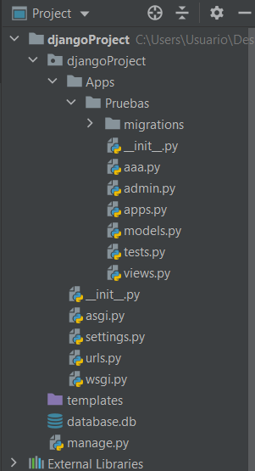
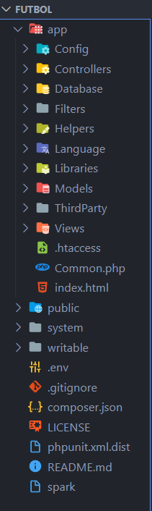
Estructura de la aplicación y modelo-vista-controlador
Django: MVT
CodeIgniter: MVC
Notes:
109

Slide 110
Instalación
Django: Basta con tener Python. Para crear el proyecto → django-admin startproject <NombreProyecto>
Para crear la app → Python manage.py startapp <Nom
CodeIgniter: Bajarse una carpeta que contiene toda la configuración del framework en la página oficial de Codelgniter. https://www.codeigniter.com/

Slide 111
COMPARACIÓN FRAMEWORKS
EXPRESS - CODEIGNITER
David Domínguez Fernández

Slide 112
EXPRESS
Express.js es un framework de aplicación web gratuito y de código abierto para Node.js. Se utiliza para diseñar y crear aplicaciones web de forma rápida y sencilla ya que Express solo requiere javascript.
Es importante aprender javascript y HTML para poder utilizar Express. Express facilita la administración de aplicaciones web. ExpressJS, AngularJS y Node.js. También administra el enrutamiento, las sesiones, las solicitudes HTTP, el manejo de errores, etc.

Slide 113
CODEIGNITER
Es un framework gratuito y de código abierto de php.
Como cualquier otro framework, Codeigniter contiene una serie de librerías que sirven para el desarrollo de aplicaciones web y marca una manera específica de programar que sirve para que el código esté organizado y sea más fácil de crear y mantener.
CodeIgniter contiene muchas ayudas para la creación de aplicaciones PHP avanzadas, que hacen que el proceso de desarrollo más rápido. A la vez, define una arquitectura de desarrollo que hará que programemos de una manera más ordenada y contiene diversas herramientas que ayudan a hacer aplicaciones más versátiles y seguras.

Slide 114
CodeIgniter y sinatra

Slide 115

codeigniter
Es un framework de PHP.
Usa el MVC para mejorar la forma de trabajo.
Tiene un procesamiento rápido.
Contiene muchas librerías.
Ofrece un gran rendimiento.
Sin normas de coordinación
Provee de un filtro para evitar ataques XSS

Slide 116

Sinatra
Funciona como framework alternativo a rails, merb o rango.
No sigue el patron MVC.
Rapidez a la hora de crear aplicaciones.
Fácil instalación
Permite varios motores de visualización

Slide 117
Servidores
CODEIGNITER
SINATRA
Server de PHP 4 o 5
Con su versión 2 PHP 5.1.6 up
Multiplataforma
Servidor Apache
Ruby
Server puma, rainbows, WEBrick
Permite el uso de multithreating
Multiplataforma

Slide 118
Paradigmas
Codeigniter
Sinatra
MVC
Permite el uso de CGI pero desde el propio PHP
Lo más común son APPs WSGI
Usa Mapeo Relacional de Objetos(ORM)
En versiones antiguas CGI
Notes:
Sinatra no permite en las WSGI las peticiones UDP, ni compartición de tablas de memoria

Slide 119
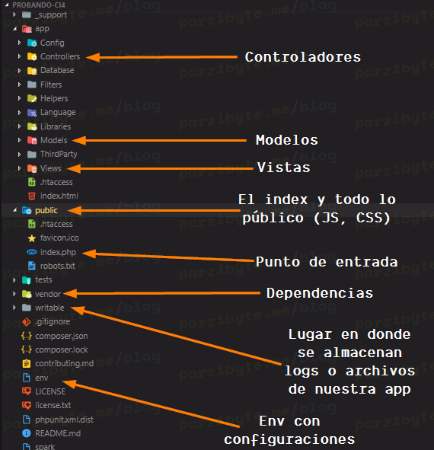
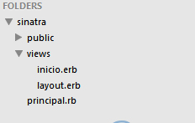
Estructura
Codeigniter
Sinatra
Fichero del controlador routes.php
Fichero de configuración donde se modifica la URL base
Fichero autoload evita realizar includes del fichero PHP de la web
Ficheros .rb
Al principio contienen la lógica de la web
A partir de __END__ se marca el @@layout HTML
Si se quieren añadir otras páginas se marcan con @@nombre
Notes:
Sinatra no permite en las WSGI las peticiones UDP, ni compartición de tablas de memoria

Slide 120

MVC
El modelo vista controlador del codeignter se definer por:
Usa modelos que son bases de datos, funciones etc programas ajenos a la APP
Hace uso de las vistas en este caso son las webs que tenemos disponibles y que funcionarían como “UI”
Y un controlador que en este caso es el encargado de que la vista conecte y se realice la petición que el usuario ha pedido.

Slide 121
SERVIDORES

Slide 122
Topics
WEB SERVERS
Web Server Definition
Web Site versus Web Server
Steps in Handling a Client Request
Access Control
Dynamically Generated Responses
Passing Data to/from the Script
Creating and Using Cookies
Sharing Information Across Requests
Server Architecture
Server Hosting
Case Study
122

Slide 123
Web Server Definition
WEB SERVERS
A Web server is a program that generates and transmits responses to client requests for Web resources.
Handling a client request consists of several key steps:
➢
➢
➢
➢
➢
Parsing the request message Checking that the request is authorized
Associating the URL in the request with a file name Constructing the response message
Transmitting the response message to the requesting client
123

Slide 124
Web Server Definition
WEB SERVERS
The server can generate the response message in a variety of ways:
The server simply retrieves the file associated with the URL and returns the contents to the client.
The server may invoke a script that communicates with other servers or a back-end database to construct the response message.
124

Slide 125
Web Site versus Web Server
WEB SERVERS
Web site and Web server are different:
A Web site consists of a collection of Web pages associated with a particular hostname.
A Web server is a program to satisfy client requests for Web resources.
125

Slide 126
Steps in Handling a Client Request
WEB SERVERS
▪
A Web server proceeds through the following steps in handling an HTTP request:
Read and parse the HTTP request message
for example GET the resource /foo.htm
Translate the URL to a file name
for example the resource be located in the base directory such as /www, where the URL http://www.bar.com/foo/index.html corresponds to
the file of www/foo/index.html
Determine whether the request is authorized
Generate and transmit the response that includes header to show the status information
126

Slide 127
Access Control
WEB SERVERS
A Web server may limit which users can access certain resources. Access control requires a combination of authentication and authorization.
Authentication identifies the user who originated the request.
Authorization determines which users have access to a particular resource.
127

Slide 128
AUTHENTICATION
WEB SERVERS
Most client-server systems authenticate a user by asking for a name and password.
Web server must perform authentication for every request for a resource that has access restrictions.
The server returns an HTTP response that indicates that the request requires authorization.
The response also identifies what kind of authentication is required.
The response also identifies the realm
a string that associates a collection of resources at the server
128

Slide 129
AUTHORIZATION
WEB SERVERS
To control access to Web resources, the server must employ an authorization policy.
A policy typically expressed in terms of an access control list that enumerates the users who are granted or denied access to the resources.
In addition to checking the user name, the server may allow or deny access to the resource based on other information associated with the HTTP request, such as the host name or IP address of the requesting client.
Authenticating HTTP requests can impose a heavy load on the Web server.
129

Slide 130
Dynamically Generated Responses
WEB SERVERS
This feature differentiates the Web from earlier file transfer services on the Internet.
Dynamically generated responses are created in a variety of ways:
Server-side include
Server script

Slide 131
Server-Side Include
WEB SERVERS
▪
A server-side include instructs the Web server to customize a static resource based on directives in an HTML-like file.

Slide 132
Server Script
WEB SERVERS
▪
A server script is a separate program that generates the request resource.
The program may run as
Part of the server
A separate process
The main role of the Web server is
To associate the requested URL with the appropriate script
To pass data to/from the script
The main role of the script is
To process the input from the server
To generate the content to the client
▪
▪
▪

Slide 133
Server Script
WEB SERVERS
The server can interact with the script in several different ways:
Separate process invoked by the server
Software module in the same process
Persistent process contacted by the server

Slide 134
Passing Data to/from the Script
WEB SERVERS
Decoupling the scripts from the Web server requires a well-defined interface for passing data between the two pieces of software.
Common Gateway Interface (CGI) defines interfaces for a variety of operating system platforms.
Table 4.1

Slide 135
Table 4.1. Example CGI environment variables
WEB SERVERS
Type | Variable | Example
Server | SERVER_NAME SERVER_SOFTWARE SERVER_PROTOCOL SERVER_PORT DOCUMENT_ROOT GATEWAY_INTERFACE | www.bar.com Apache/10206 HTTP/1.0 80 /www CGI/2.0
Client | REMOTE_ADDR REMOTE_HOST | 10.9.57.188 users.berkeley.edu
Request | CONTENT_TYPE CONTENT_LENGTH REQUEST_METHOD QUERY_STRING ACCEPT_LANGUAGE HTTP_USER_AGENT | Text/html 158 GET NAME=Noam+Chomsky De-CH Mozilla/2.0

Slide 136
WSGI vs. CGI
CGI (Common Gateway Interface) ejecuta el script como un proceso separado para cada solicitud y usa variables de entorno, stdin y stdout para "comunicarse" con él.
WSGI (Web Server Gateway Interface) ejecuta el intérprete de Python en el inicio del servidor web, ya sea como parte del proceso del servidor web (modo integrado) o como un proceso separado (modo demonio), y carga el script en él. Cada solicitud da como resultado una función específica en el script que se llama, y el entorno de solicitud se pasa como argumentos a la función. Todos los Frameworks de Python usan WSGI.

